Slide 1


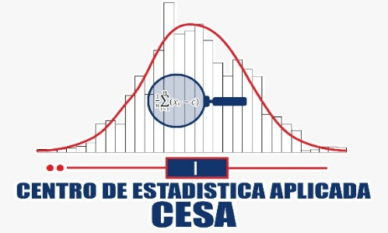
PROCESAMIENTO DE LENGUAJE NATURAL PARA MEJORAR LOS SERVICIOS DE UNA EMPRESA DE TELECOMUNICACIONES PROVEEDORA DE INTERNET Y TELEVISIÓN
Cochabamba, Bolivia
Cesar Andres Quiroga Coronado
Notes:
Buenos días presidente, coordinadora, tribunales y tutor, soy Cesar Quiroga y para mí es un honor poder presentarles el proyecto “Procesamiento de lenguaje natural para mejorar los servicios de una empresa de telecomunicaciones proveedora de Internet y Televisión”

Slide 2

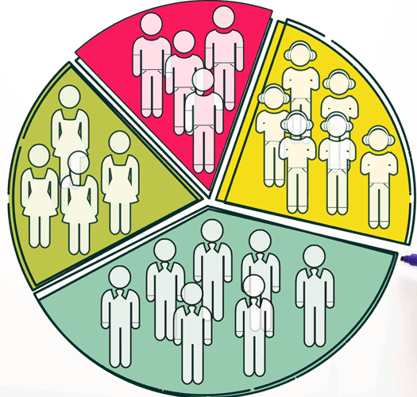



Introducción
?
Notes:
Este proyecto se basa en datos públicos de comentarios y publicaciones desde Facebook, que utilizando procesamiento de lenguaje natural, permite la segmentación de usuarios y mediante análisis exploratorio y uso de técnicas visuales se establece qué causa de inconformismo en los clientes y cómo solucionar dichos problemas

Slide 3
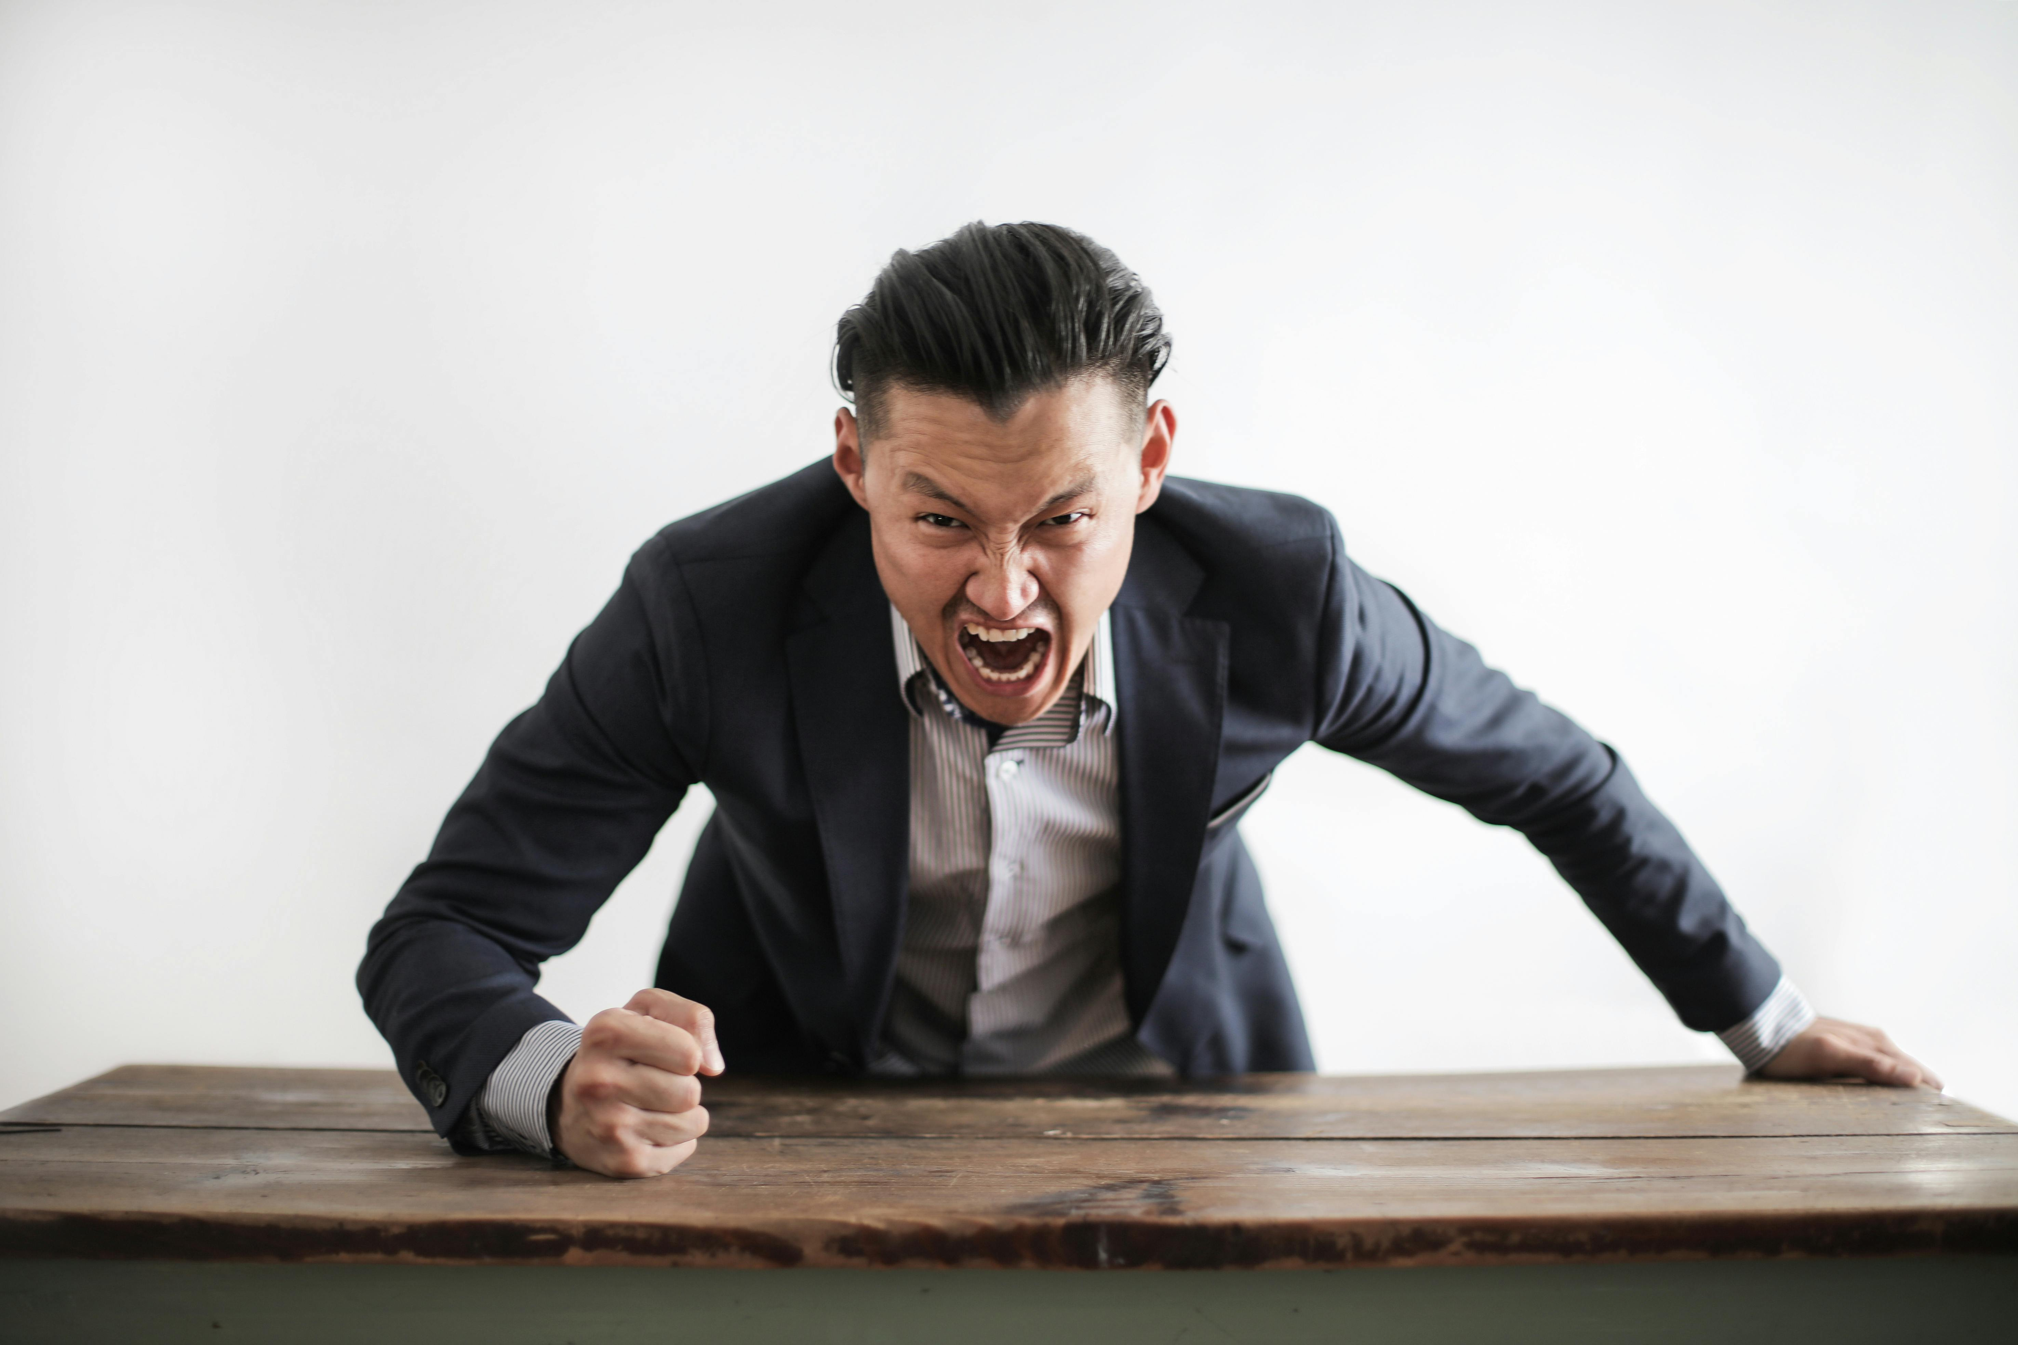

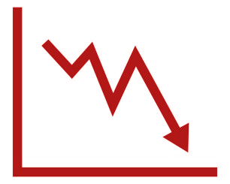

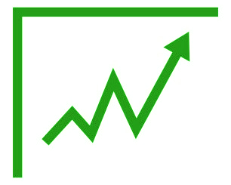

Problemática
omitir
Analizar e identificar
Notes:
Actualmente se aprecia interacción negativa como comentarios negativos y reacciones de enojo o risa, repercutiendo negativamente en la percepción pública y por ello perdiendo competitividad, mercados, clientes e ingresos, considerándose que en la página se expone problemas, causas y se da una calificación a la empresa mediante esta interacción, por ello la empresa quiere mejorar sus servicios partiendo de la perspectiva de estos usuarios

Slide 4
Objetivo general
Tópicos
Sentimientos
Notes:
Por ello se tiene como objetivo general aplicar el procesamiento de lenguaje natural utilizando detección de tópicos y análisis de sentimientos para mejorar los servicios de la empresa

Slide 5
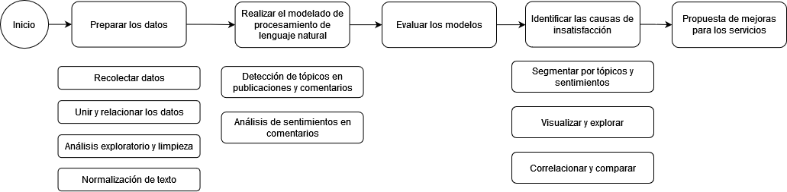
Marco Metodológico
Notes:
Para lograr dicho objetivo se requiere preparar los datos, donde se toma en cuenta desde los mecanismos de colecta hasta la normalización final del texto aplicando técnicas de procesamiento de lenguaje natural Posteriormente, se realiza el modelado para detectar los tópicos en comentarios y publicaciones independientemente, los modelos a utilizar los son NMF y LDA, para el análisis de sentimientos se instancian como modelos de inferencia GPT 3.5 y BERT
Para evaluar cual es el mejor modelo de detección de tópicos se utiliza la técnica del y se contrasta con análisis exploratorio generando métricas ponderadas a base de los ejemplos segmentados, para el análisis de sentimientos se utilizan métricas como exactitud, recall, puntaje F1, precision y matrices de confusion
Para identificar las causas de insatisfacción se hace uso de segmentación a base de los tópicos y sentimientos, se visualizan los segmentos, se exploran, correlacionan y se comparan con estudios similares dando como resultado una guía de propuestas para mejorar los servicios
El proyecto utilizó Python como lenguaje de programación y Tableau como herramienta de visualización
Los datos parten del primero de enero de 2015 al 12 de junio de 2023
fuentes de información son secundarias y parten de publicaciones y comentarios, la recolecta de datos fue manual y semi-automática debido a políticas de uso de Facebook.

Slide 6


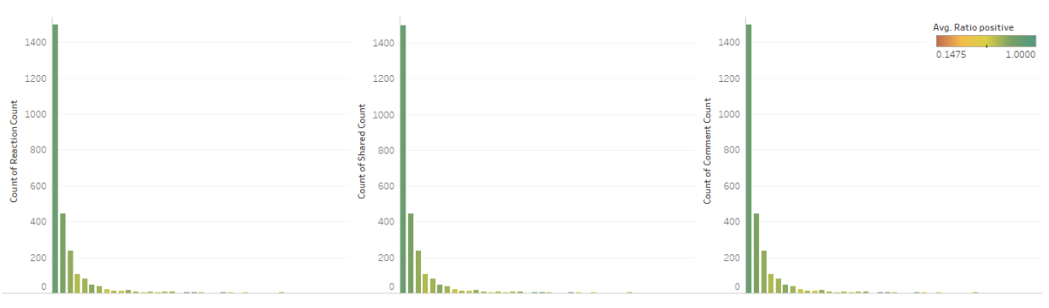
Preparación de datos
#soycochabambino = soy cochabambino
Publicaciones
100% de utilidad
Normalización de texto
12 archivos
2 619 filas
Reacciones por tipo (me gusta, me enoja, etc)
Comparticiones
Tipo de publicación
Contenido
Desde | A
👉 | dorso mano índice derecho
plan llámanos al 4200400 o vía | plan llamar 4200400 vía
whatsapp siguiendo este link | whatsapp siguiendo este link
scraping
Notes:
Para las publicaciones se tenían 12 archivos con la misma estructura, estos pasaron por un proceso de limpieza manual donde se identificó los elementos que estaban vacíos, se ingresó a la fuente de datos y mediante herramientas de reconocmiento de texto y transcipción manual se completaron, posteriormente se realizó web scraping para obtener de forma automática las reacciones separadas por su tipo, se obtiene el 100% de utilidad de los datos bajo este procedimiento, donde las variables más útiles son: Conteo de reacciones por tipo (como ser me gusta, me enoja, me encanta, me entristece, me divierte), conteo de veces que se comparte una publicación, tipo de publicación y contenido. Todos los conteos de interacción tienen distribución log normal identificando que es mucho más común la baja interacción.
Para el contenido se probó 3 criterios de normalización de texto, uno que convertía los emojis a español, otro que los retiraba, y otro que no aplicaba ni stemming ni lematización, todos ellos aplicaban diccionarios definidos manualmente para convertir los 632 hashtags. Como mecanismo de normalización se utiliza el que retira los emojis ya que estos no aportaban información real contenido y aumentaban el sesgo, utilizar formas normales para las palabras, por ejemplo de llámanos a llamar es útil para la detección de tópicos

Slide 7
Preparación de datos
27 895 comentarios
Comentarios
99,89% de utilidad
852 archivos
3 tipos de archivo
27 925 comentarios
Normalización de texto
Notes:
Para los comentarios se tenían 852 archivos, con 3 tipos de estructura diferentes (8 243 registros JSON, 3 068 con estructura transpuesta y 16 614 con estructura denormalizada), dando lugar a un proceso de extracción, transformación y carga para obtener la misma estructura, posteriormente se identifica los comentarios nulos y los con enlaces o imágenes que puedan completar el conjunto de datos, dando a lugar a 99,89% de utilidad con 27 895 comentarios, se adicionaron 148 hashtags al proceso anterior de las publicaciones.
Los datos útiles son el identificador a la publicación y el contenido del comentario.
La normalización de texto para detectar tópicos es la misma que la de publicaciones, sin emojis y con lematización y stemming
La normalización para el análisis de sentimiento solo utiliza los hashtags como mecanismo, manteniendo la legibilidad del contenido

Slide 8
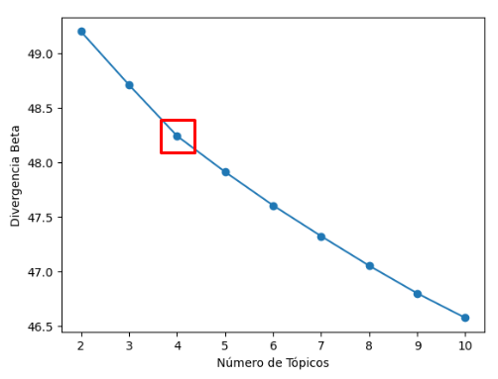
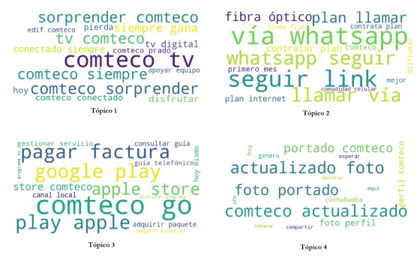
Modelado – Publicaciones - NMF
Puntaje de 1,285
Fútbol, deportes y televisión
Internet, publicidad, servicios y soporte
Aplicaciones, facturación, deportes y otros
Gestión del perfil
Notes:
Se utilizó scikit-learn para instanciar el modelo, entrenarlo e inferir
Para NMF dada la pendiente de la técnica del codo por la divergencia beta se identifica 4 tópicos sugeridos, analizando las nubes de palabras y las palabras clave se tiene que los tópicos son:
Fútbol, deportes y televisión
Internet, publicidad, servicios y soporte
Aplicaciones, facturación, deportes y otros
Gestión del perfil
Ponderando los segmentos, relevancia, revisando ejemplos y aplicando un puntaje normalizado a las palabras claves mediante min-max se tiene un puntaje total de 1,285

Slide 9
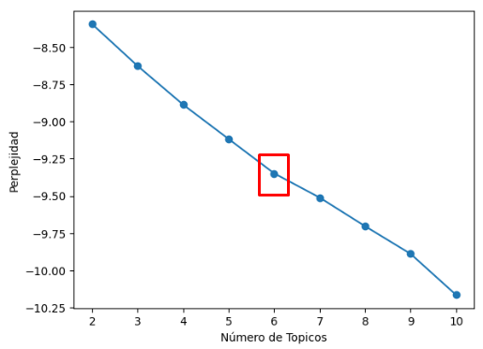
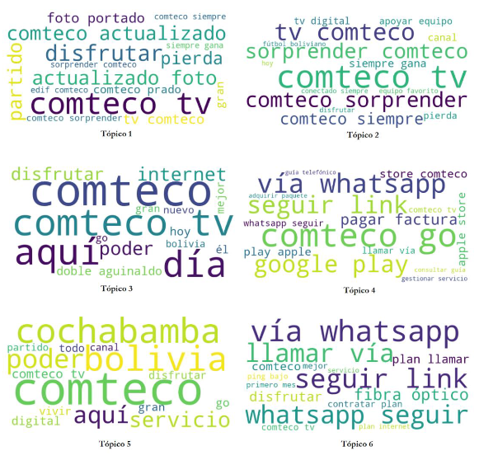
Modelado – Publicaciones - LDA
Gestión de perfil, otros y programación
Fútbol, deportes y televisión
Promociones y servicios
Facturación, aplicaciones, soporte e información general
Televisión
Internet y servicios
Puntaje de 0,69
Notes:
Se utilizó Gensim para instanciar el modelo, entrenarlo e inferir
Para LDA dada la pendiente de la técnica del codo por la perplejidad se identifica 6 tópicos sugeridos, analizando las nubes de palabras y las palabras clave se tiene que los tópicos son:
Gestión de perfil, otros y programación
Fútbol, deportes y televisión
Promociones y servicios
Facturación, aplicaciones, soporte e información general
Televisión
Internet y servicios
Ponderando los segmentos, relevancia, revisando ejemplos y aplicando un puntaje normalizado a las palabras claves mediante min-max se tiene un puntaje total de 0,69
Se elige NMF ya que LDA tiene un puntaje menor (0,69 contra 1,285 de NMF

Slide 10
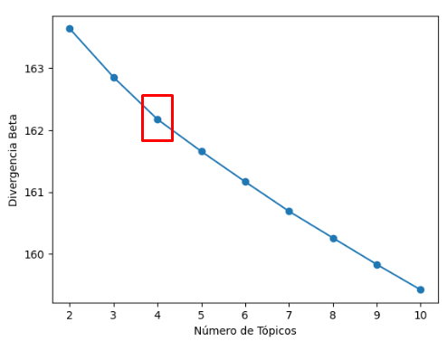
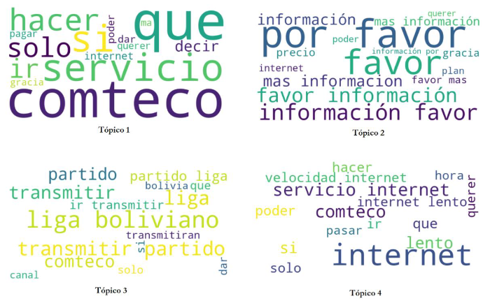
Modelado – Comentarios - NMF
Puntaje de 1,19
Fútbol, deportes y televisión
Internet, publicidad, servicios y soporte
Aplicaciones, facturación, deportes y otros
Gestión del perfil
Notes:
Se utilizó scikit-learn para instanciar el modelo, entrenarlo e inferir
Para NMF dada la pendiente de la técnica del codo por la divergencia beta se identifica 4 tópicos sugeridos, analizando las nubes de palabras y las palabras clave se tiene que los tópicos son:
Fallas y reclamos
Solicitud de información
Fútbol, deportes y televisión
Internet
Ponderando los segmentos, relevancia, revisando ejemplos y aplicando un puntaje normalizado a las palabras claves mediante min-max se tiene un puntaje total de 1,19

Slide 11
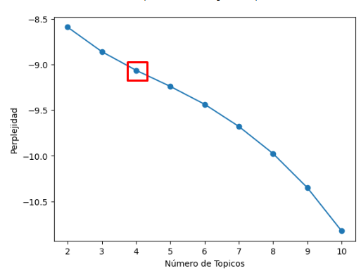
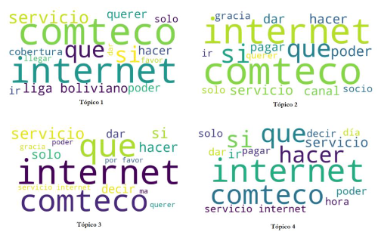
Modelado – Comentarios - LDA
Puntaje de 0.477
Fútbol, deportes y Televisión
Promociones, información, pagos y asociados
Promociones, servicios y soporte
Servicios y reclamos
Notes:
Se utilizó Gensim para instanciar el modelo, entrenarlo e inferir
Para LDA dada la pendiente de la técnica del codo por la perplejidad se identifica 6 tópicos sugeridos, analizando las nubes de palabras y las palabras clave se tiene que los tópicos son:
Fútbol, deportes y Televisión
Promociones, información, pagos y asociados
Promociones, servicios y soporte
Servicios y reclamos
Ponderando los segmentos, relevancia, revisando ejemplos y aplicando un puntaje normalizado a las palabras claves mediante min-max se tiene un puntaje total de 0.477
Se elige NMF ya que LDA tiene un puntaje menor (0.477 contra 1,19 de NMF)

Slide 12
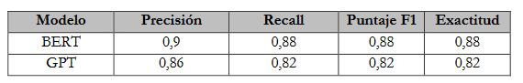
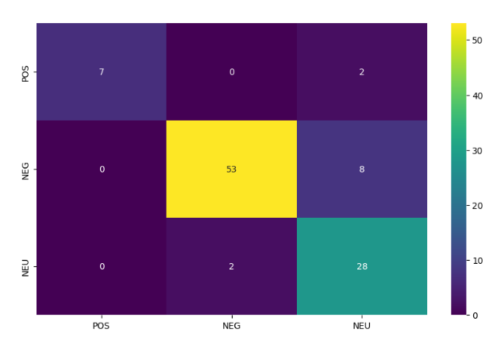
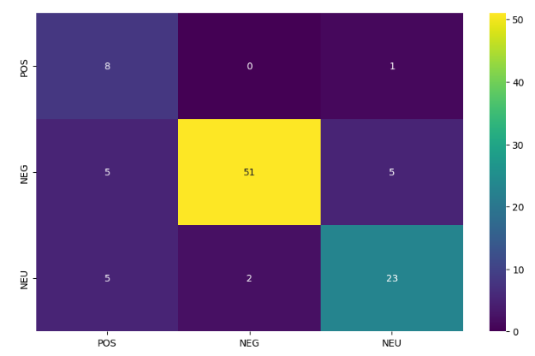
Modelado – Comentarios – AS
BERT
GPT
Notes:
Para hizo uso de Pysentimiento para instanciar e inferir con BERT, para GPT3.5 se utilizó la API
El tiempo de inferencia para Pysentimiento fue de 5 minutos utilizando GPU, el de GPT3.5 de 24 horas debido a restricciones comerciales
Las métricas fueron calculadas con la ayuda de scikit-learn en una muestra aleatoria de 100 elementos etiquetados manualmente
Se considera BERT debido a la precisión de 0,9 y demás métricas de 0,88, las cuales son mayores en todo sentido que GPT, en la matriz de confusión también no se presenta malas clasificaciones entre extremos de polaridad, indicando así un mejor modelo para el caso de uso puntual donde clasificar un comentarios positivo como neutral es aceptable, pero clasificarlo como uno negativo no sería aceptable.

Slide 13
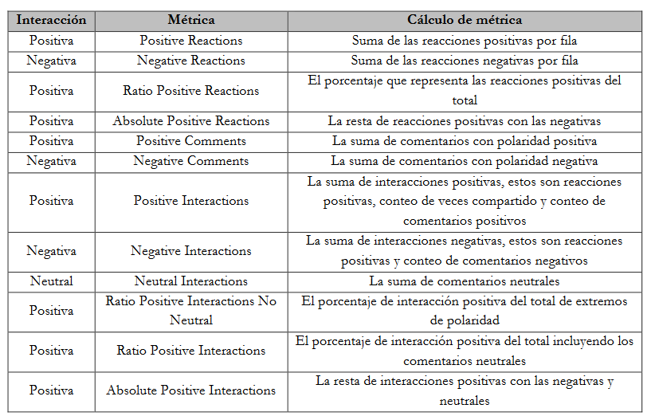
Métricas útiles
Notes:
Se generaron méricas útiles como ratios de interacción positiva y también como interacción absoluta, esto a base de la suma de interacciones y conteos por reacción.
Después de obtener estas métricas también se adicionan los de sentimientos por tópico de comentario agregados por cada publicación, con estas métricas se establecen cuántos usuarios presentan cierto sentimiento hablando sobre un tema en una publicación específica que se conoce su tópico

Slide 14
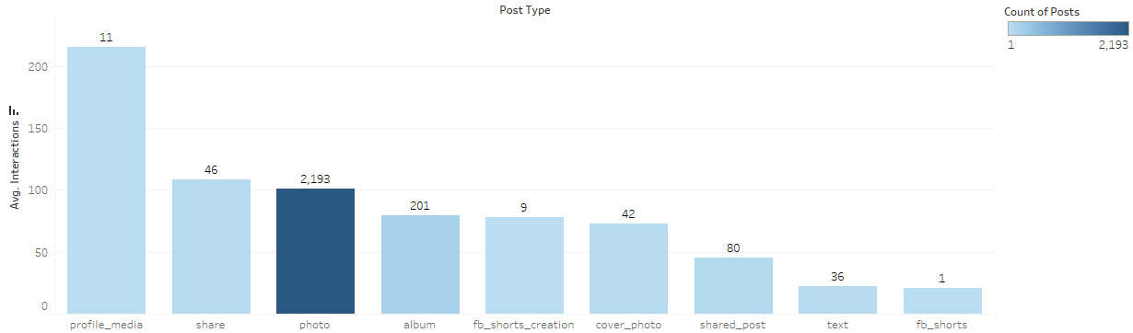
Resultados
Notes:
Las publicaciones de gestión de perfil como fotos y fotos de portada (profile media) tienen una alta cantidad de interacción como media (215,1) pero un conteo de publicaciones bajo (11), mientras tanto las fotos es el recurso multimedia más utilizado (2 193 publicaciones), el contenido de videos cortos presenta una alta densidad de media de interacciones (78) considerando la cantidad total de publicaciones (9)
La empresa utiliza mucho más las fotos que cualquier otro tipo de contenido multimedia
Las imágenes de perfil tienen un excelente alcance con una baja densidad pero una mayor interacción, los usuarios interactúan bastante con este elemento
Los videos cortos tienen un buen alcance e interacción

Slide 15
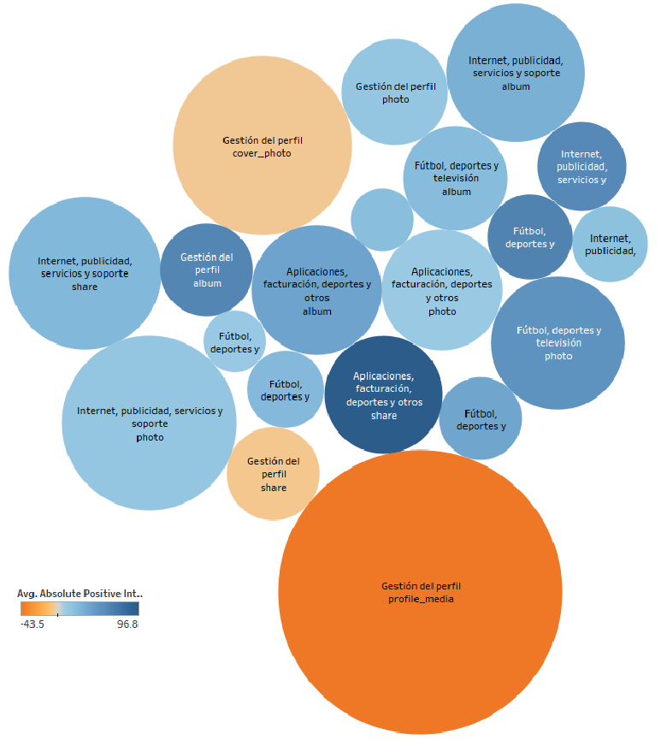
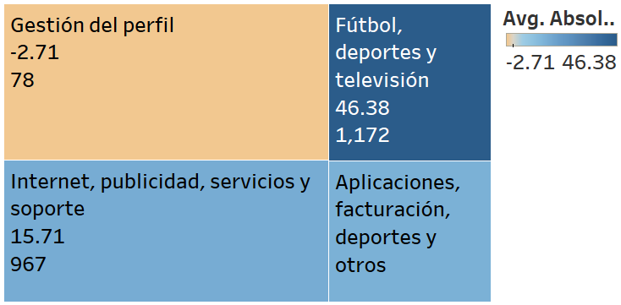
Resultados
Notes:
Dada la coloración del a figura, se establece que la mayor concentración de interacción negativa se encuentra en la gestión del perfil en el contenido multimedia específico como fotos de perfil y portada, considerándose con la figura anterior que si bien presentaba una buena densidad, esta en su mayoría es de interacción negativa (-2,71), a la vez, la mayor cantidad de interacción neutral está dada por
Los tópicos relevantes de las publicaciones indistintamente del tipo multimedia están relacionados a fútbol (46,38).
Por lo tanto, se considera que los clientes interactúan negativamente con las fotos y portadas de perfil y que fútbol, deportes y televisión es un tema muy aceptado por los clientes.

Slide 16
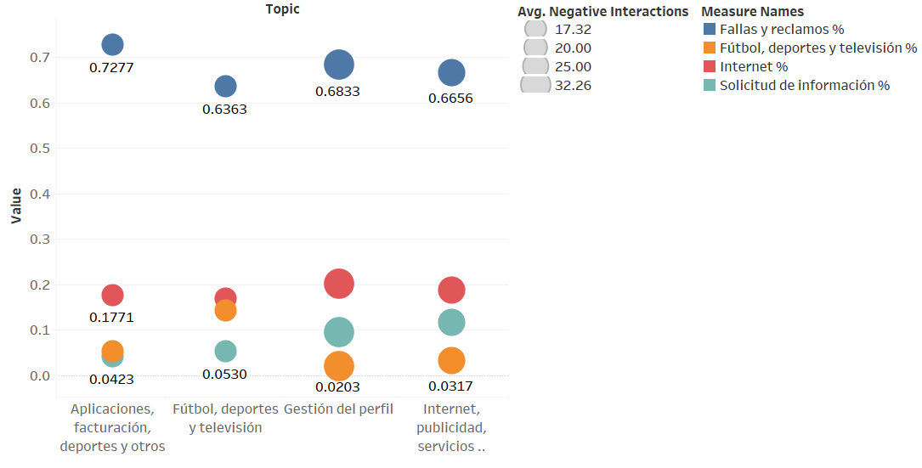
Resultados
Notes:
El orden a base de la interacción negativa que parte de reacciones negativos y comentarios negativos es:
Gestión del perfil con 32,26
Internet, publicidad, servicios y soporte con 26,18
Aplicaciones, facturación y otros con 18,28
Fútbol, deportes y televisión con 17,32
En todas las publicaciones el mayor porcentaje de comentarios negativos son referentes a fallas y reclamos, posteriormente es Internet. Luego son solicitud de información y fútbol para la gestión de perfil e Internet, para publicaciones de aplicaciones y fútbol el orden es invertido.
Entendiéndose que la mayor interacción negativa está presente en publicaciones de la foto de perfil y portada, donde los temas a tratar son fallas y reclamos e Internet, percibiendo así una imagen del servicio degradado a simple vista en un tipo de publicación que presenta una alta interacción.
Cuando las publicaciones tratan de fútbol y deportes, el orden cambia, indicando que la interacción negativa de estos temas es más centralizado, sin embargo, para el servicios de Internet, los usuarios expresan inconformismo en todo tipo de publicación

Slide 17
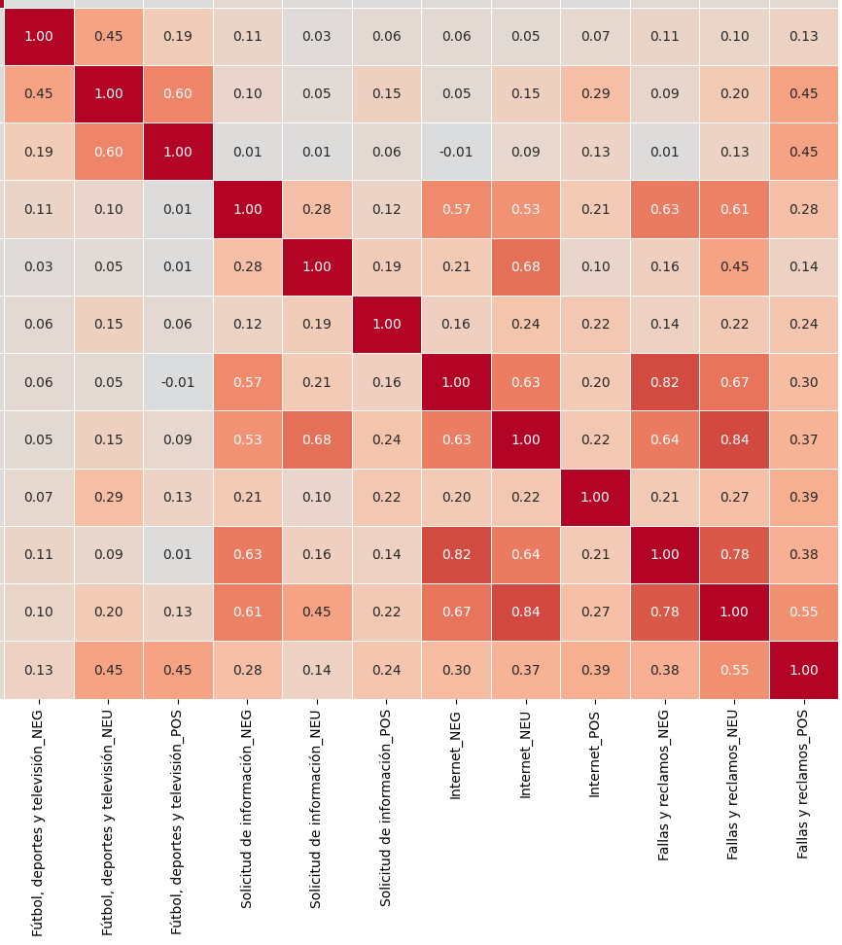
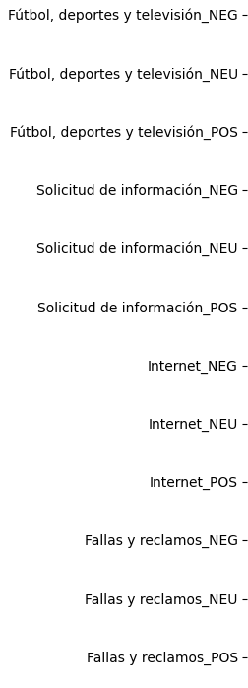
Resultados
Notes:
Visualmente se aprecia una mayor correlación entre los tópicos de solicitud de información, Fallas y reclamos e Internet, dando a entender que estos elementos tratan sobre un único servicio, que sería el de Internet.
Los servicios de fútbol presentan correlación solo en el mismo tópico, con una menor correlación que la anterior para fallas y reclamos.
Se aprecia un coeficiente de correlación de 0,67 entre comentarios negativos de Internet y comentarios neutrales de fallas y reclamos, considerándose que los comentarios neutrales tienden a ser más negativos ante el servicio de Internet.
Por lo tanto se puede afirmar que de mayor forma se aprecian dos servicios que pueden ser identificados mediante los comentarios negativos, los de fútbol mediante televisión y los de Internet, donde los de Internet están presentes en toda publicación y los de fútbol usualmente en publicaciones específicas relacionadas con el servicio, considerándose que las fallas, reclamos y solicitud de información negativos están muy correlacionados con el Internet.

Slide 18
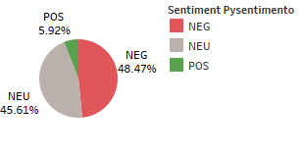
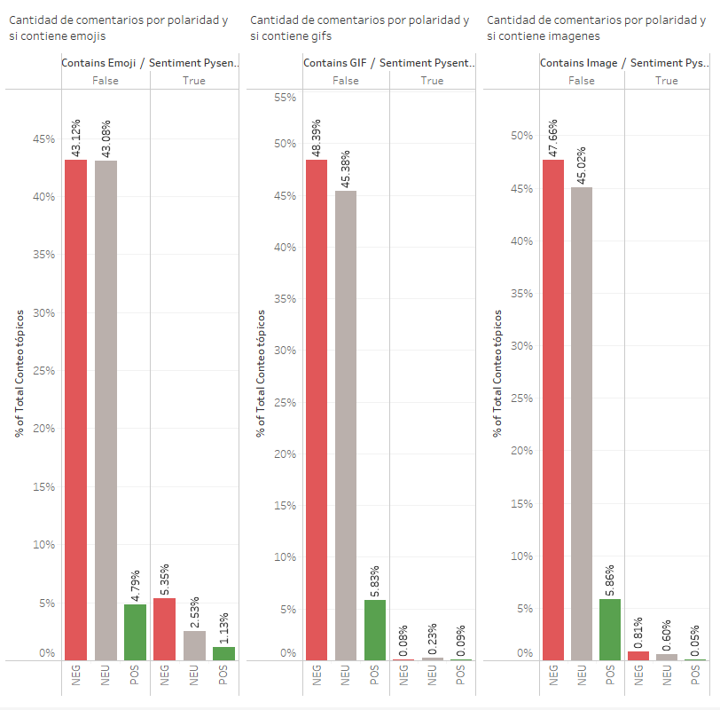
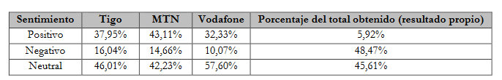
Resultados
Notes:
Comparado con otros estudios obtenidos de empresas de telecomunicaciones a nivel mundial igual extraídos de Facebook, el porcentaje de comentarios positivos es hasta 7,28 veces menor que el mayor valor (5,92 contra 43,11), a la vez, el porcentaje de interacción negativa es hasta 4.81 veces mayor que el menor valor (48,47 contra 10,07), se identifica que el comportamiento neutral es similar, presentándose así que la empresa tiene una mayor cantidad de comentarios negativos perdiendo competitividad
Se identifica también que la mayor cantidad de comentarios negativos se da solo mediante texto, el recurso multimedia más usual para expresar inconformismo son emojis (5%), imágenes (0,81%) y gifs (0,08%), dando a entender que si los usuarios expresan su inconformismo mediante texto la mayoría de las veces, es posible determinar las causas en este mismo texto

Slide 19
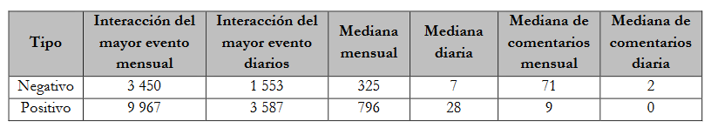
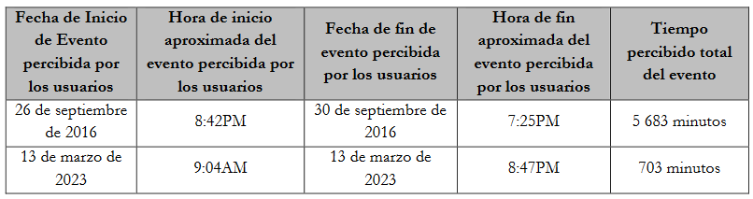
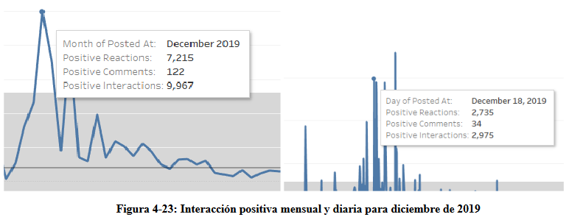
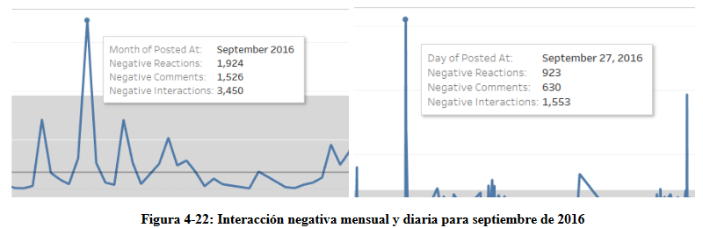
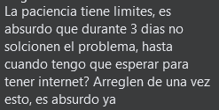
Resultados
Notes:
Mediante segmentación por comentarios y tópicos de comentarios se establece que la mediana de interacción de comentarios negativos son 71 para el mes y 2 para el día, comparado con 9 y 0 de los positivos, indicando una mayor interacción por comentarios negativos que positivos, estos se reflejan como calificaciones de los usuarios a la empresa determinando que esta tiene un flujo constante de calificaciones negativas, específicamente para el servicio de Internet.
Mediante las interacciones que utilizan también las reacciones se identifica que la interacción positiva se resume a estas reacciones con una mediana mensual de 796 y una diaria de 28, sin embargo, ante un evento crítico las interacciones crecen hasta 221 veces para las reacciones negativas diarias y 128 veces para las positivas diarias, indicándose así que ante una situación de inconformismo los usuarios expresan mayor malestar en proporción con el comportamiento habitual.
Ante estos eventos de mayor interacción negativa se hace revisión de las causas, donde se identifica que el problema es el servicio de Internet, donde los usuarios no determinan la causa raíz, pero se observa la causa de inconformismo es el tiempo de atención a la falla, con hasta 94 horas de respuesta ante una falla en 2016 y 11 horas en 2023, este último evento acorde a información de la empresa puede representar una pérdida de 183 700 bolivianos, dando a entender que el comportamiento ante las fallas es reactivo, por lo tanto, los tiempos de respuesta son elevados y esto es lo que molesta más a los usuarios, quedarse sin el servicio de Internet por una larga cantidad de tiempo. El pico de interacción negativa se dio en publicaciones que indicaban que estaban con problemas de servicio o que estaban intentando restaurar el mismo, considerándose que este mecanismo no es el ideal para este tipo de mensajes ya que expone las deficiencias públicamente en un medio de comunicación bidireccional.
Para el caso de la interacción positiva, el mayor evento se da ante la posibilidad de ver un partido de fútbol del torneo apertura 2020 en plena pandemia de COVID, dicho partido solo iba a ser transmitido por otro proveedor, pero la empresa pudo conseguir los derechos de transmisión y los usuarios indicaron su agradecimiento.

Slide 20
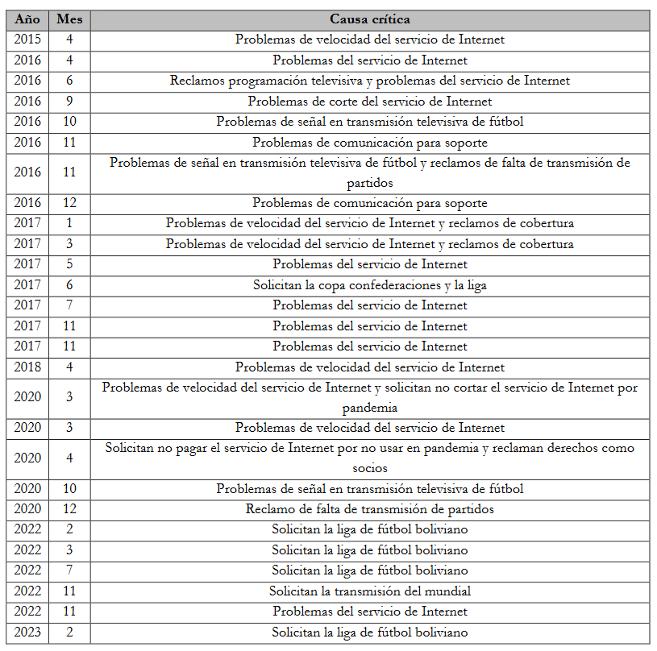
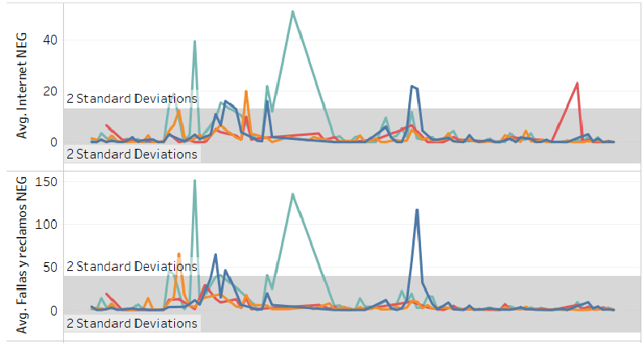
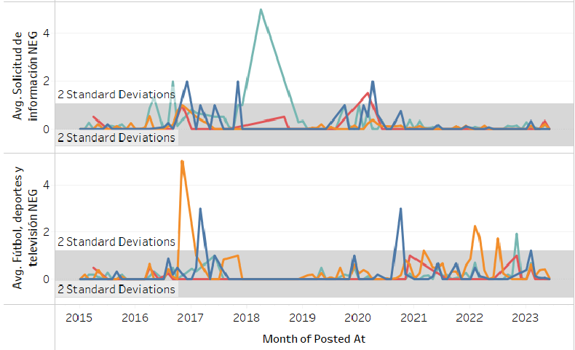
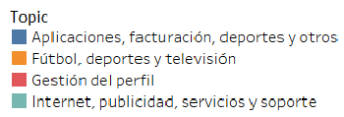
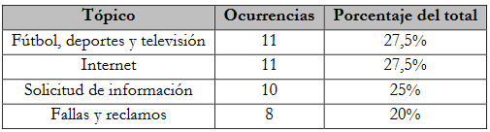
Resultados
Notes:
Se grafica como una serie de tiempo los comentarios negativos por su tópico y se colorea por tópico de publicación, a base de las desviaciones estándar se encuentra eventos poco comunes, siendo contados y dando como tal 11 ocurrencias para situaciones negativas de fútbol, deportes y televisión, 11 de Internet, 10 de solicitud de información y 8 de fallas y reclamos.
Dando como resultado esta tabla que indica los eventos anómalos a base de exploración de los comentarios segmentados encontrados, donde se aprecia la referencia la liga de fútbol boliviano como también a problemas del servicio de Internet como temas más comunes

Slide 21
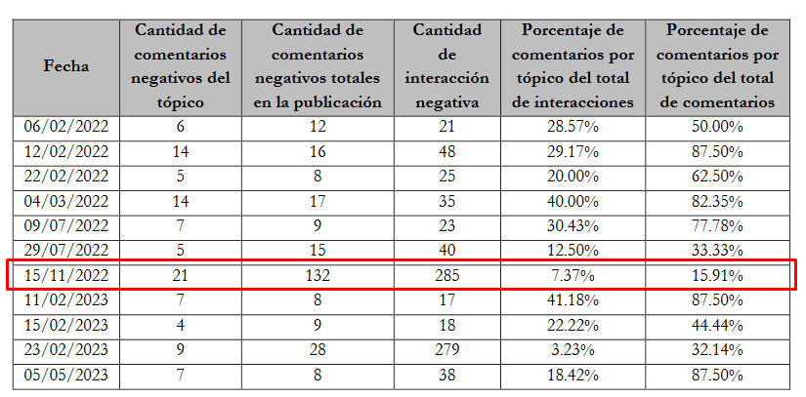
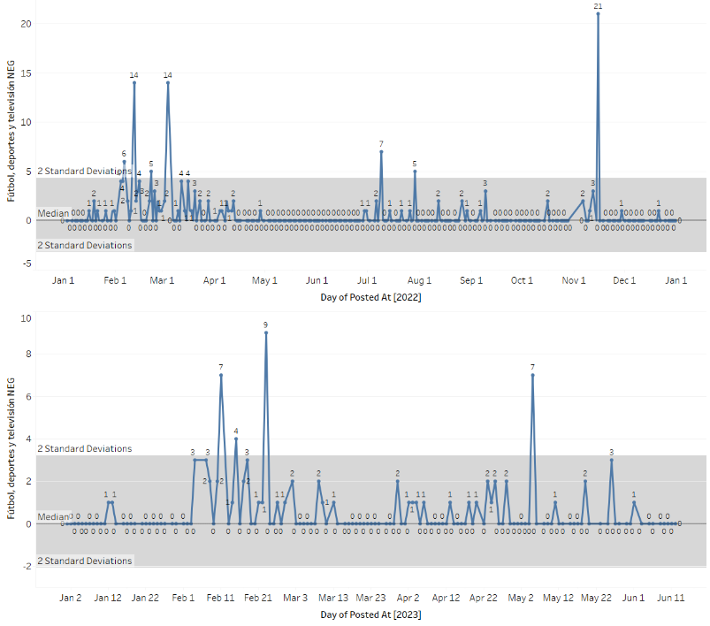
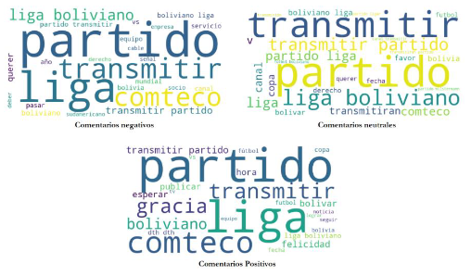
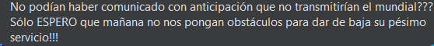
Resultados
Notes:
En 06/02/2022, 12/02/2022, 22/02/2022, 04/03/2022, 09/07/2022, 29/07/2022, 11/02/2023, 15/02/2023, 23/02/2023 y 05/05/2023 los usuarios exponen la falta de transmisión de partidos de fútbol, específicamente fútbol boliviano, con una reiterada ocurrencia en la Liga de fútbol Bolivia como también el torneo Apertura, se considera que en eventos históricos de noviembre de 2016 ya se presentaban estos problemas específicamente con la programación de fútbol, y a la vez, en 2023 se vuelve a presentar el problema, la reincidencia de esta interacción es entre febrero y marzo.
Dando a entender que la causa de interacción negativa es la falta de transmisión de partidos de la liga boliviana y el tiempo que demoran en adquirir las licencias, los usuarios perciben la capacidad de ver los partidos como parte de los servicios de televisión, por lo tanto, cuando no adquieren dicha programación expresan que quieren irse de la empresa, los equipos mencionados en estos comentarios son equipos de La Paz como Bolivar, Strongest y equipos de Cochabamba como Wilstermann y Aurora
Mediante exploración de los datos se determina también otro evento en noviembre de 2022, el mayor evento negativo relacionado a deportes, el cual está relacionado con el mundial de fútbol, la empresa tampoco transmitió esta programación y los usuarios expresaron su inconformismo, sin embargo, la empresa también bloqueo los comentarios en dicha circunstancia y los usuarios utilizaron 451 reacciones negativa, incrementando estas hasta en 56 veces, los comentarios cuando estaban permitidos eran similares a este, indicando que darán de baja el servicio o pasarán a otro proveedor, siendo la causa nuevamente la falta de programación ante eventos específicos, prohibir de comunicación en las redes sociales según autores rompe el vínculo entre clientes y empresa y se somete a la misma interacción de calificación mediante otros medios como reacciones o páginas donde no se tiene control, siendo así perjudicial.

Slide 22
Decisiones y recomendaciones
Fútbol y servicios televisivos
Percepción de empresa y marca
Internet
Proactividad para mejorar los servicios
Notes:
Para mejorar el servicio de televisión/fútbol entendiendo los requerimientos de los clientes:
Debido a la incidencia de inconformismo se sugiere contratar los derechos de transmisión para la liga boliviana de fútbol, la adquisición de permisos de transmisión debe ser con anticipación y antes de febrero de todo año.
En caso de no ser posible transmitir todos los partidos se debe ponderar la transmisión de partidos de Wilstermann, Aurora, Bolivar y The Strongest.
Si no es posible adquirir las licencias de transmisión se debe considerar la asociación con otros servicios que tengan los derechos de transmisión, los usuarios consideran que el servicio de televisión no es un servicio separado a fútbol, por lo tanto, una asociación debe afectar el precio percibido para el servicio de televisión.
Se debe adquirir los derechos de transmisión para el mundial de fútbol con anticipación, los usuarios perciben que esto es primordial y contratan los servicios televisivos para este evento, en caso de no ser posible se debe informar con anticipación.
Para mejorar el servicio de Internet reduciendo el tiempo de respuesta ante fallas:
Adquirir o desarrollar software proactivo que permita la granularidad de cliente para comprender su calidad de servicio, permitiendo reducir el tiempo de respuesta, mejorar la capacidad de soporte y reduciendo posibles pérdidas de dinero.
Exponer herramientas de autogestión que permitan conocer el estado operativo de la red para el cliente específico que ingresa a la herramienta, implementar la solución en premisas de la empresa para no ser dependiente del servicio de Internet.
Para mejorar los servicios de forma general mediante proactividad:
Escuchar e incentivar la participación de los clientes para conocer los requerimientos de los servicios y operar a base de ellos reduciendo la brecha de comunicación entre clientes, productos y servicios.
Monitorear y entender el comportamiento de la red de computadoras considerando anomalías y alarmas que permitan reaccionar con rapidez o anticipación a eventos de fallas generales o individuales.
Realizar planes de contingencia considerando los eventos pasados e incidencia, estableciendo mecanismos que permitan superar las fallas técnicas en tiempos reducidos y menores a los percibidos hasta el momento en las situaciones detectadas.
Para mejorar la percepción de la empresa y marca en Facebook:
Incrementar la cantidad de publicaciones de gestión de perfil (fotos de perfil e imágenes de portada) adicionando el enlace de autogestión y monitoreo personalizado en este tipo de publicaciones, el incremento debe ser mayor en abril y julio.
Limitar la comunicación boca a boca entre los clientes mediante enlaces a sitios externos a Facebook donde no tienen esta capacidad, pero sí presentan toda la información necesaria que solicitan.
Adicionar información clara de la relación entre televisión y fútbol en la página web de la empresa y en las publicaciones en Facebook con las decisiones de los servicios de fútbol a adquirir y proporcionar.
Publicar mayor contenido mediante videos cortos indistintamente de la temática, estos pueden seguir las directivas mencionadas anteriormente.

Slide 23
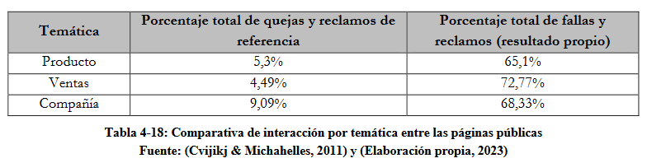
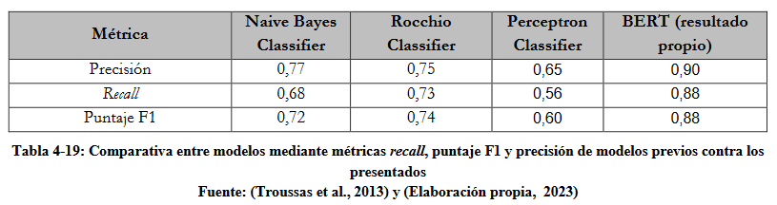
Discusión de resultados
Notes:
Acorde a Cvijikj y Michahelles, los resultados encontrados para la empresa de telecomunicaciones presenta una alta cantidad de fallas y reclamos con referencia a los encontrados en su estudio, presentando que la detección de tópicos permite segmentar de forma similar e identificar las temáticas, El porcentaje de fallas y reclamos para producto es la media de fallas y reclamos entre los tópicos Fútbol, deportes y televisión con Internet, publicidad, servicios y soporte, para ventas es del tópico Aplicaciones, facturación, deportes y otros, para compañía es gestión del perfil como contraparte del proyecto actual.
A la vez, como resultado para el análisis de sentimientos mediante precisión, recall y exactitud se establece que BERT como modelo elegido es una mejor opción, pudiendo identificar de mejor forma los sentimientos en los comentarios de Facebook

Slide 24
Conclusiones y recomendaciones
Notes:
Conclusiones
Recomendaciones
Para la preparación de datos en los mecanismos de colecta desde Facebook, se recomienda el uso de GraphQL con los permisos de usuarios necesarios. Al hacerlo mediante herramientas externas, se requiere de procesos posteriores para unir y procesar los datos que no son necesarios utilizando la herramienta de la plataforma.
Para la modelación en la elección de número de tópicos por parte de la técnica del codo para NMF y LDA se consideró solo como una guía para determinar un número coherente que segmente los elementos, sin embargo, es posible que una mayor segmentación brinde mayor visibilidad del comportamiento de los clientes.
Para el análisis de sentimientos recomienda probar con GPT4 en lugar de GPT3.5 debido a un posible incremento de rendimiento para el análisis de sentimientos. También se recomienda utilizar modelos de lenguaje más grandes que BERT que permiten no solo extraer la polaridad del sentimiento sino también clasificarlo.
Para la evaluación y selección de modelos, se recomienda probar con diferentes parámetros como las semillas y otras métricas que pueden ser ponderadas o calculadas a partir de métricas más simples, para la detección de tópicos se puede analizar a partir de etiquetados y similitud con el tópico, para el caso del análisis de sentimiento, se recomienda una muestra de mayor tamaño con las mismas métricas de clasificación supervisada.
Para la identificación de causas de insatisfacción, se recomienda generar indicadores que ponderen todos los hallazgos de forma que se pueda monitorear sin la necesidad de realizar exploración detallada de todos los elementos.

Slide 25
Muchas gracias por su atención

